Slide 1
台湾における高校第二外国語学習者の問題点の調査分析
淡江大学修士課程一年生 黄棋秝

Slide 2
研究動機と目的
本研究は主に文献調査による研究で、普通高校と職業高校、その他における第二外国語学習の状況をつぶさに調べ、どのような問題点が発生するかを聞き取り調査とアンケート調査を利用して、資料の調査分析を中心に考察した。

Slide 3
多文化教育時代の到来
本節の目的は日本語教育の領域として台湾における高校第二外国語学習者の問題点の調査分析を考察することにある。

Slide 4
多文化· 多言語時代の到来
言語は我々人間が意思を伝達するのに用いる最も役に立つ手段といえる。

Slide 5
日本における外国語教育
外国語教育は異文化及び自分と異なった価値観を学ぶための媒体や国家及び国民が国際競争の中で勝利を手に入れるものになるの手段として外国語習得を推し進めるということである。

Slide 6
台湾における外国語教育
グロバール化の激流の中で、多言語習得という課題の重要性が色々な国でも大切な位置付けがあると思う。1990年代半ばの状況には、多種類の言語を学ぶことがどんどん重視され、第二外国語が中学˙高等学校で導入された。

Slide 7
台湾の普通高校における
日本語教育の由来と歴史
普通高校は中学校教育の基礎を施す事を目的とする学校である。そして、普通教育とは職業に関わりなく、一般共通に必要な知識を与え、教養を育てる教育である。
第二外国語教育を推進する目的は、習得の趣味を育成し、正確的な学習方法と積極的な学習態度を養成し、四つの技能「聞く、話す、読む、書く」を充実し、将来の進学や就職のプラスになれることが期待されている。

Slide 8
台湾の職業高校における
日本語教育の実態
日本語専攻の普通高校における日本語教育とは全然違うものである。原因は、教育目標の違いでカリキュラムの配置、教室活動、相関活動などの内容が違うからだ。

Slide 9
その他
言語を学ぶ方式は学校の教室で授業を受けられる方式ではなく、もっと興味深い、活発な、自分のペースで好きな方式、題材で日本語を学ぶことである。

Slide 10
アンケート調査の実態
普通高校の百齢高校と比べて、職業高校としての僑泰高校の日本語組にはいろんな日本に関する知識を授け、基本的な文法とか、単語とか、聴力、会話、読むと書くなどの能力がもっと上達する。

Slide 11
アンケート調査の結果
普通高校と比べて、職業高校の方がこの領域についての課程がとても少ないと思う。
その理由は、職業高校の日本語コースを履修する生徒達が日本語に関するいろんな専門知識をたくさん吸収すべきで、日本事情についての授業も段々減少するしかないと推測できよう。
逆に、普通高校の場合では、授業の内容が基本的であるから、日本事情に関する例えば歴史、地理、文化などの分野の知識も残された時間で勉強するしかないのではないかと推測できよう。

Slide 12
結論
総じて言えば、聞く˙ 話す˙読む˙書くの四技能を伸ばすよう、教師としては教授法を改善し、そしてクラスの雰囲気を変えることである。

Slide 13
日本の特別の文化
淡江大学修士課程一年生 黄棋秝

Slide 14
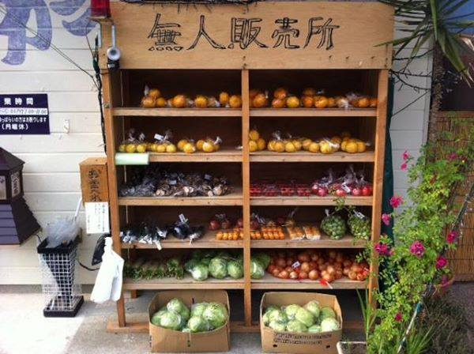
無人販売所

Slide 15
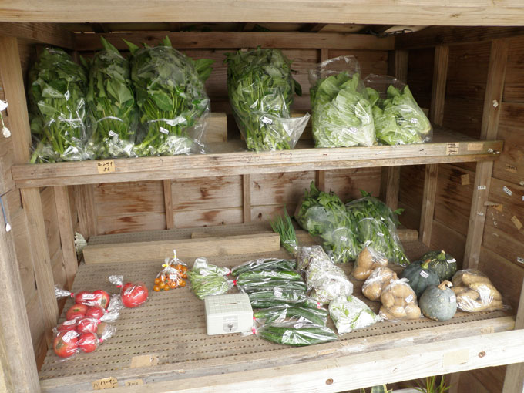
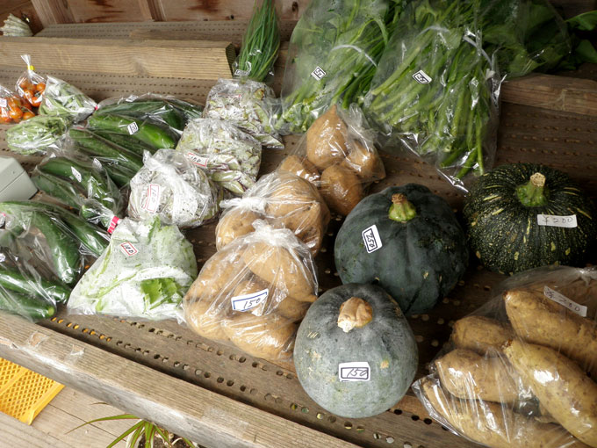

Slide 16
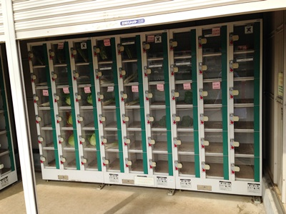

Slide 17
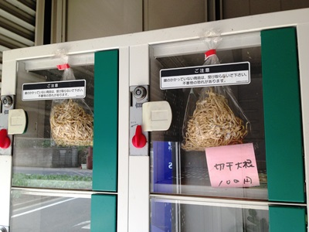

Slide 18
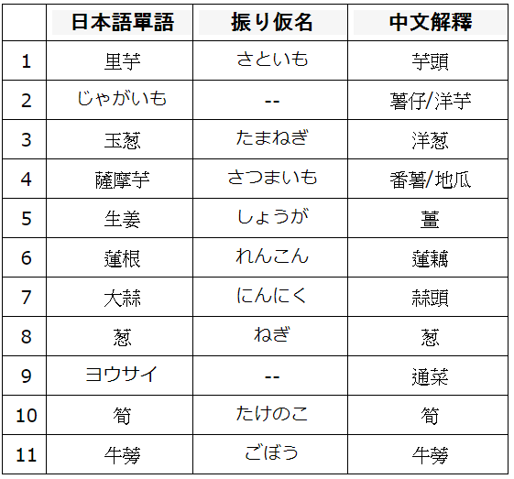
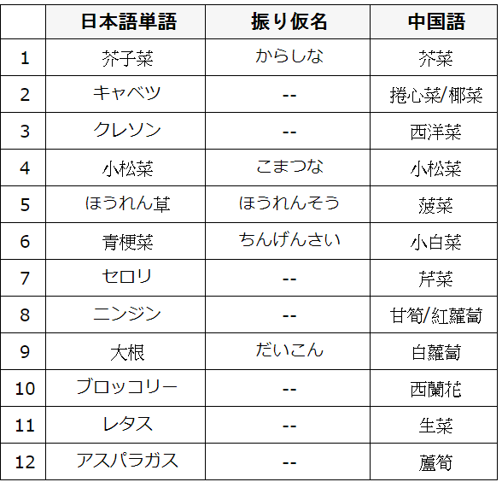
野菜の読み方

Slide 19
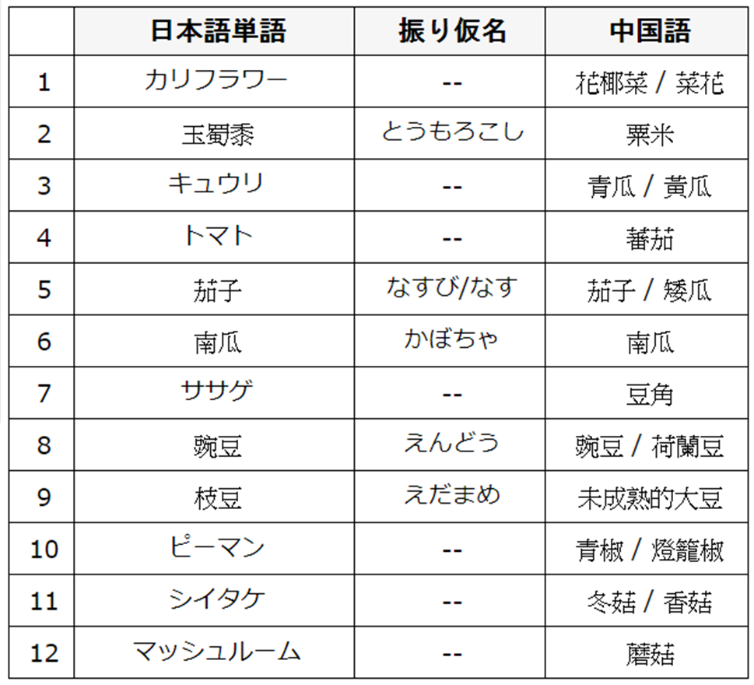

Slide 20
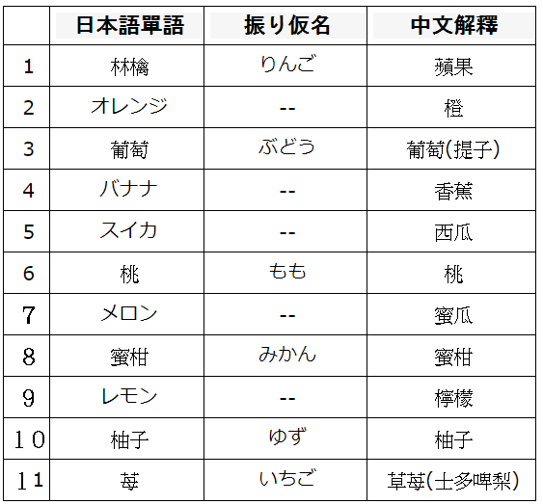
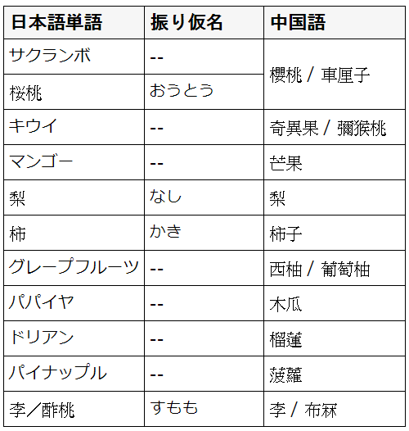
果物の読み方

Slide 21
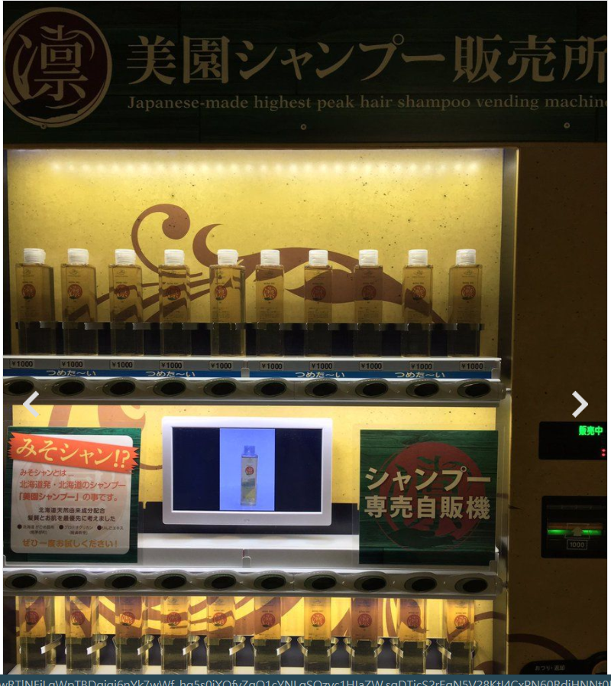
特別な自動販売機

Slide 22
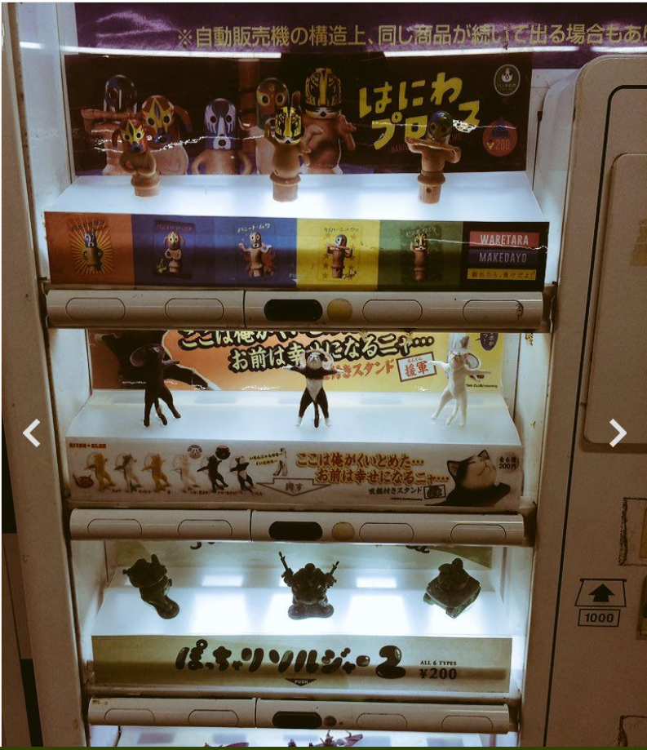
おもちゃ

Slide 23
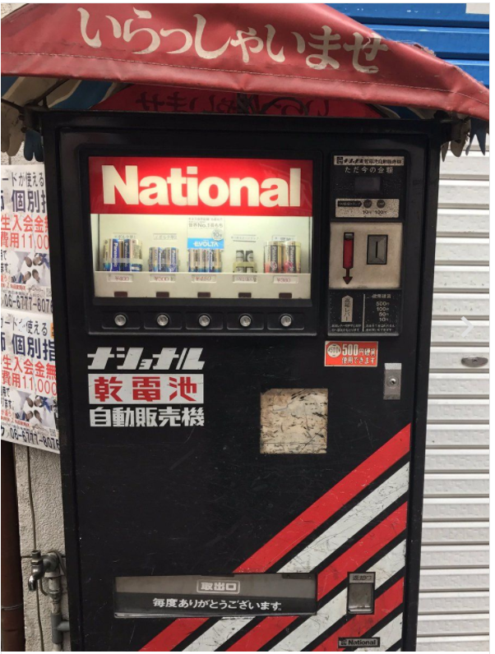

Slide 24
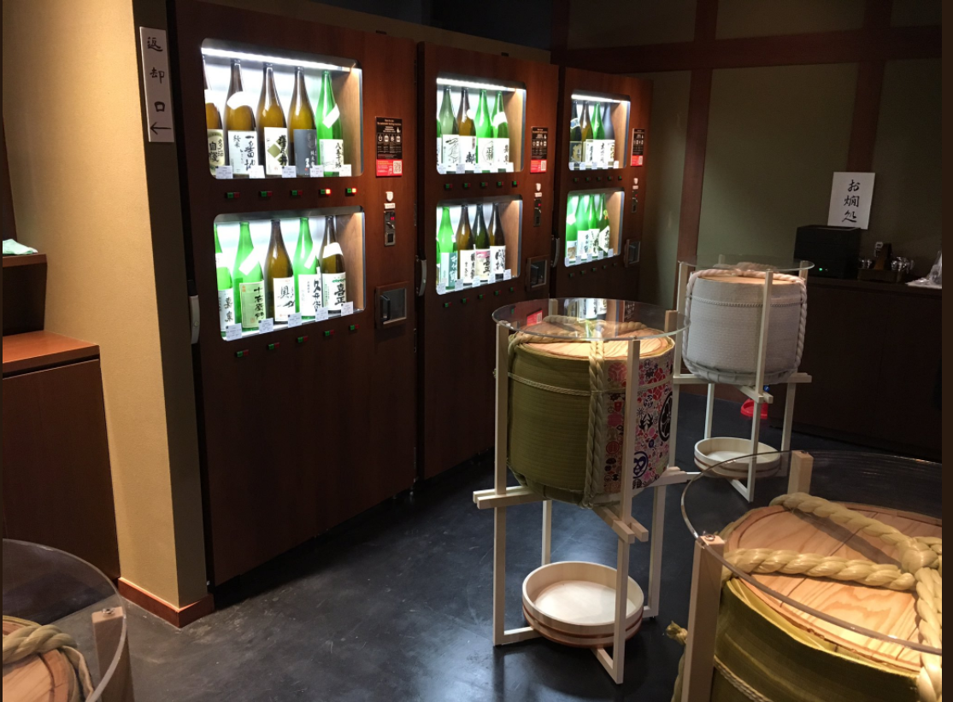
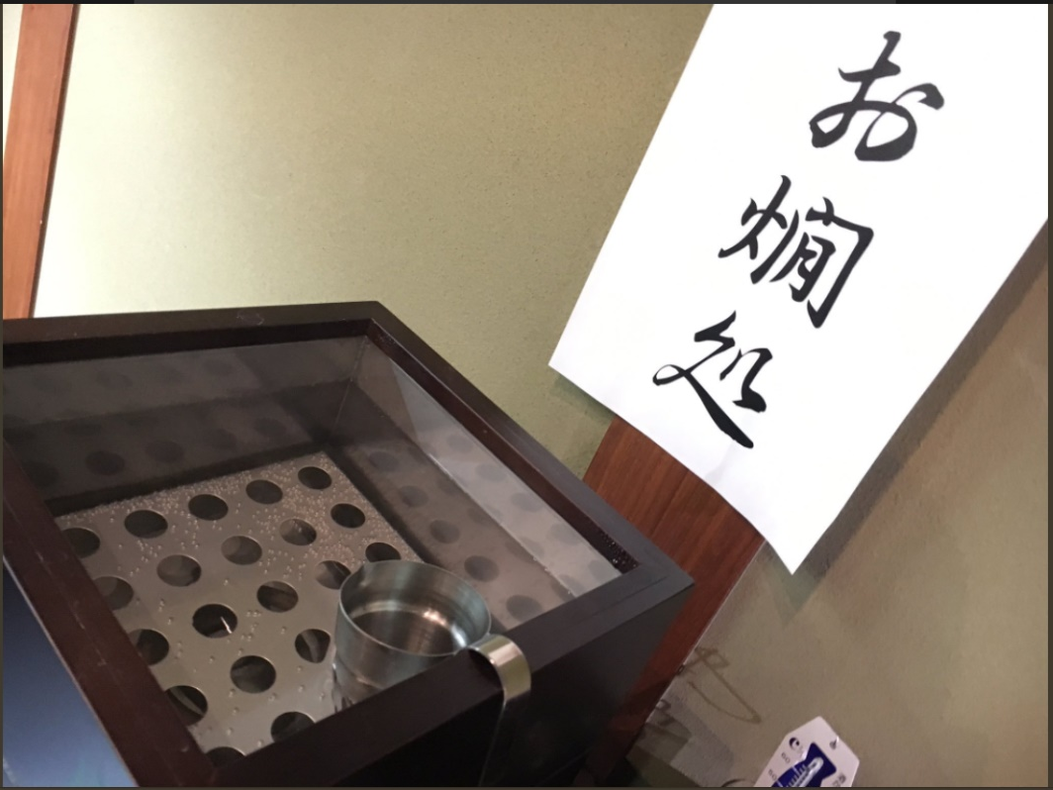
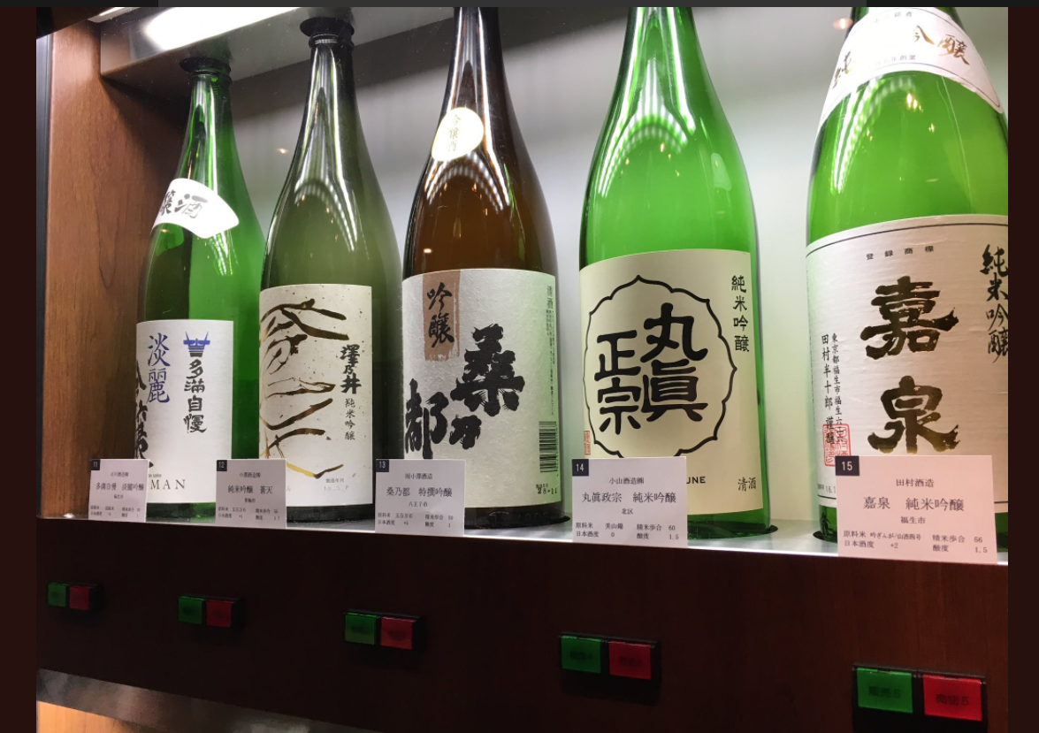

Slide 25
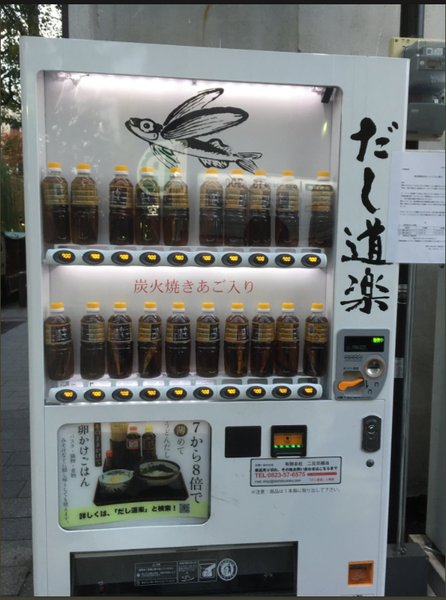
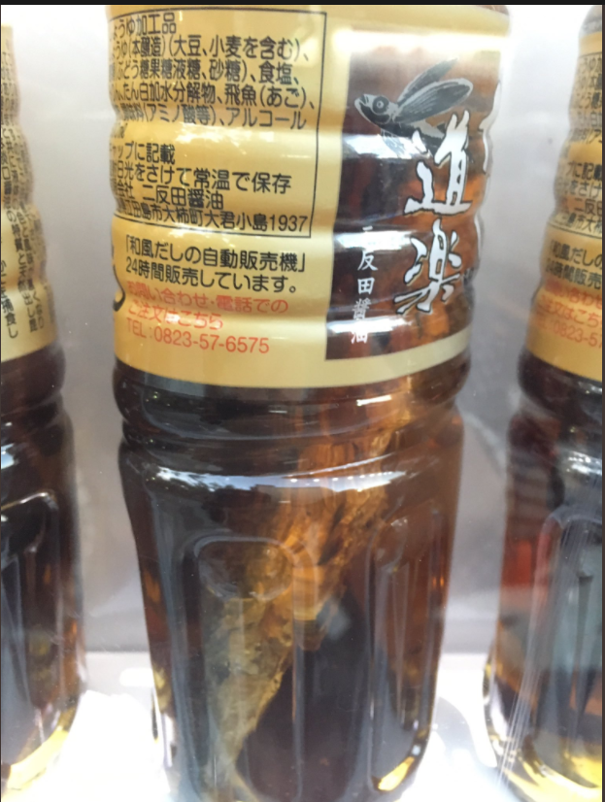

Slide 26
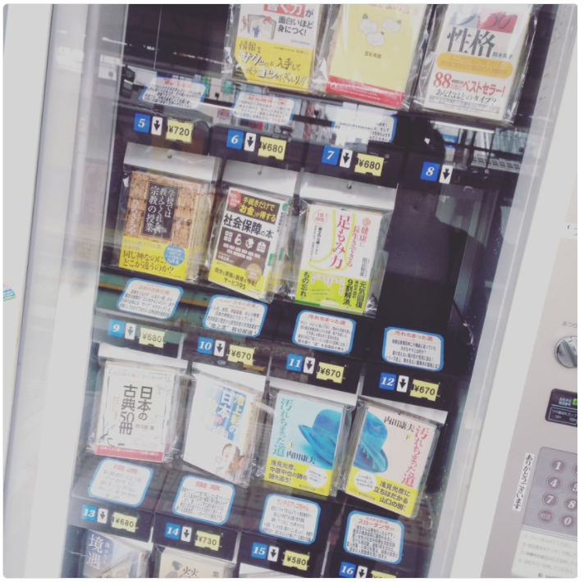

Slide 27
ご清聴ありがとうございました

